Slide 1
Estudo Eventos abertos e fechados

Slide 2
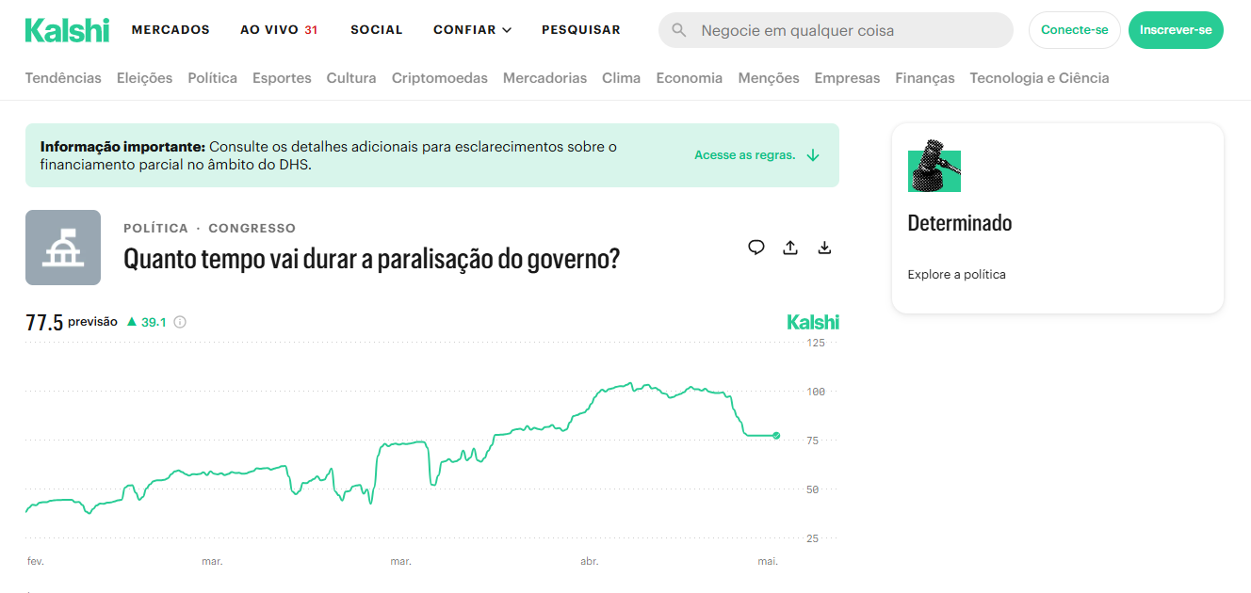
Exemplo de Como será a tela de um contrato (Evento) resolvido
Cabeçalho (Header) se mantem constante
Body/Content: Mostra o thumbnail a categoria (mercado) e a pergunta
Um gráfico congelado com o resultado
Barra Lateral (Sidebar): Mostra um Thumbnail e a palavra Determinado ou Fechado
Um gráfico congelado com o resultado

Slide 3
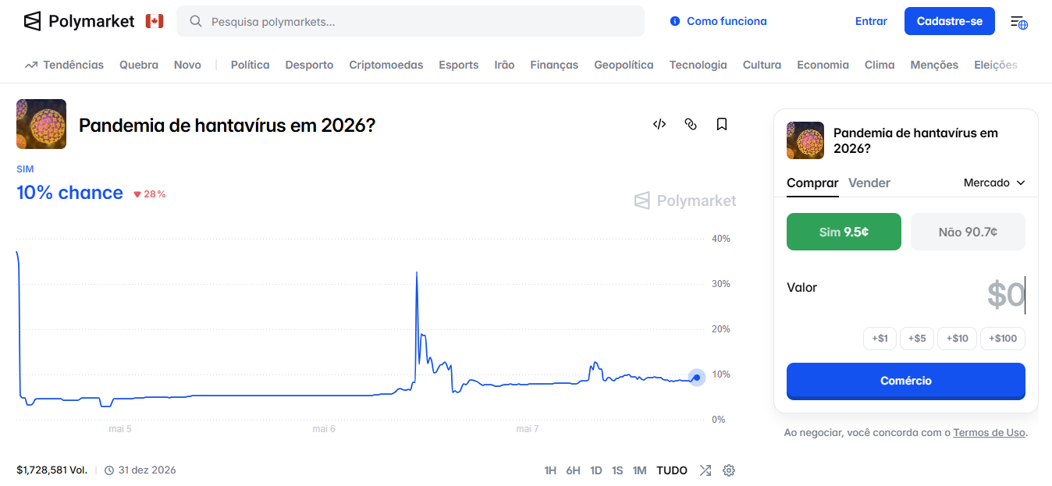
Exemplo de Como será a tela de um contrato (Evento) aberto – similar a Kalshi
Cabeçalho (Header) se mantem constante
Body/Content: Mostra o thumbnail e a pergunta
1. Cabeçalho (Header)
Um gráfico com mostrando o progresso das previsões
Barra Lateral (Sidebar): Mostra um Thumbnail a pergunta e as opões de votação

Slide 4
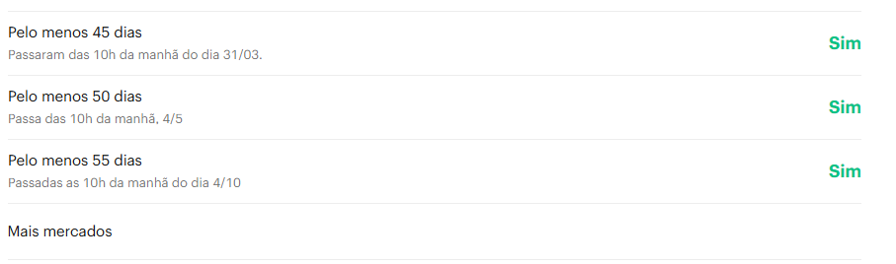
Na Kalshi as opções estão no Body abaixo do gráfico

Slide 5
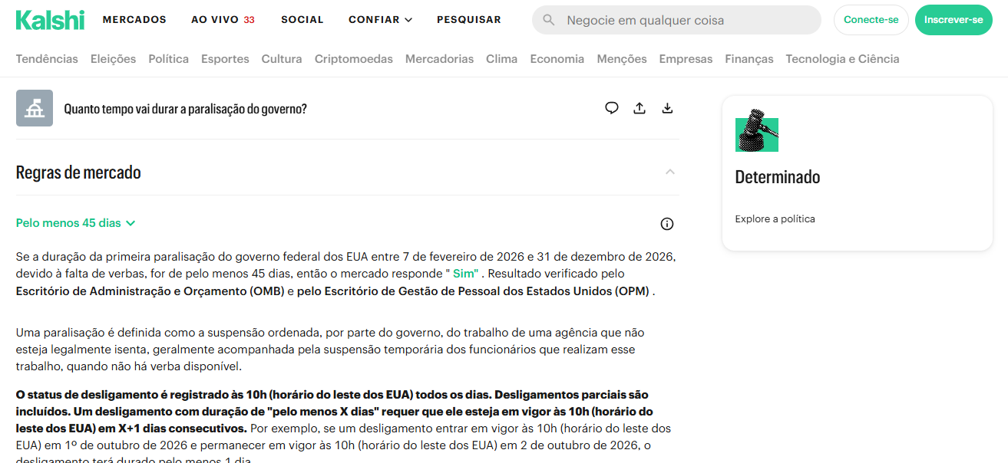
Body/Content:Continuando, Abaixo mostra as regras do mercado, mostra como será a resolução

Slide 6
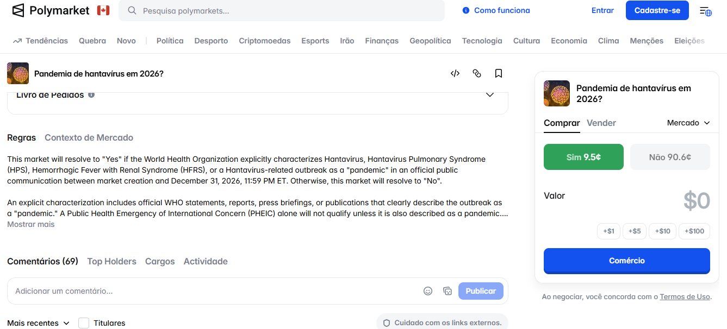
Da polymarket e parecido mas tem 2 forms achei mais interessante. Vamos adotar esse

Slide 7
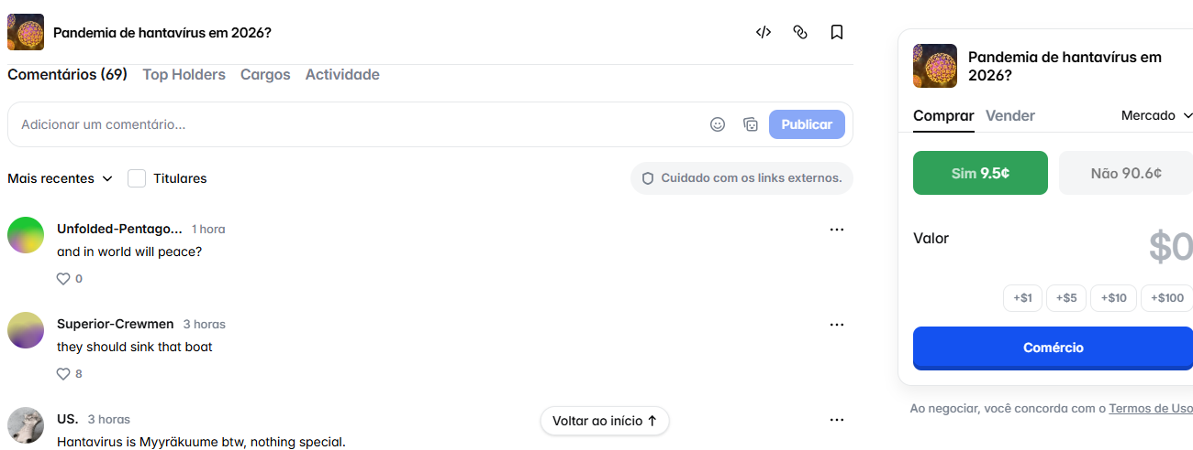
Abaixo temos os comentários

Slide 8
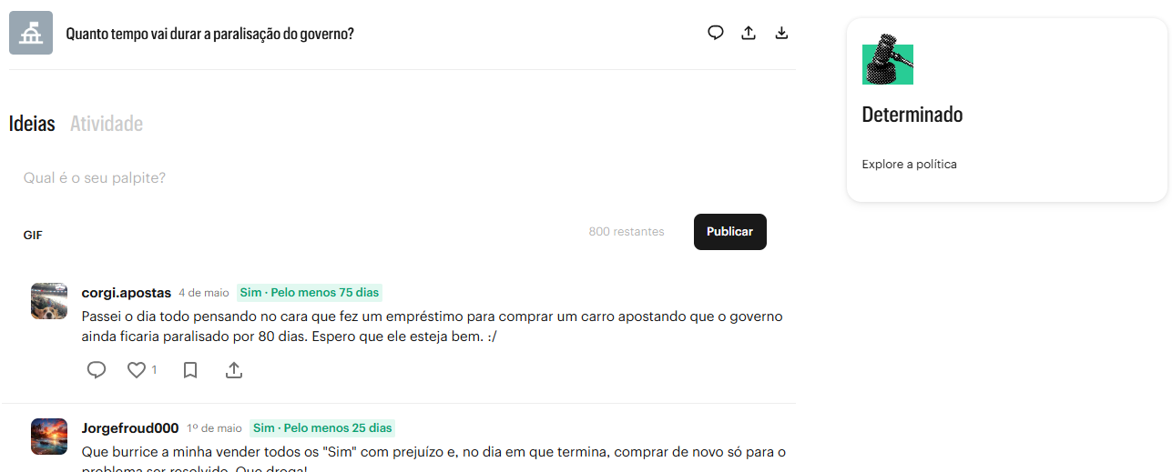
Abaixo temos os comentários

Slide 9
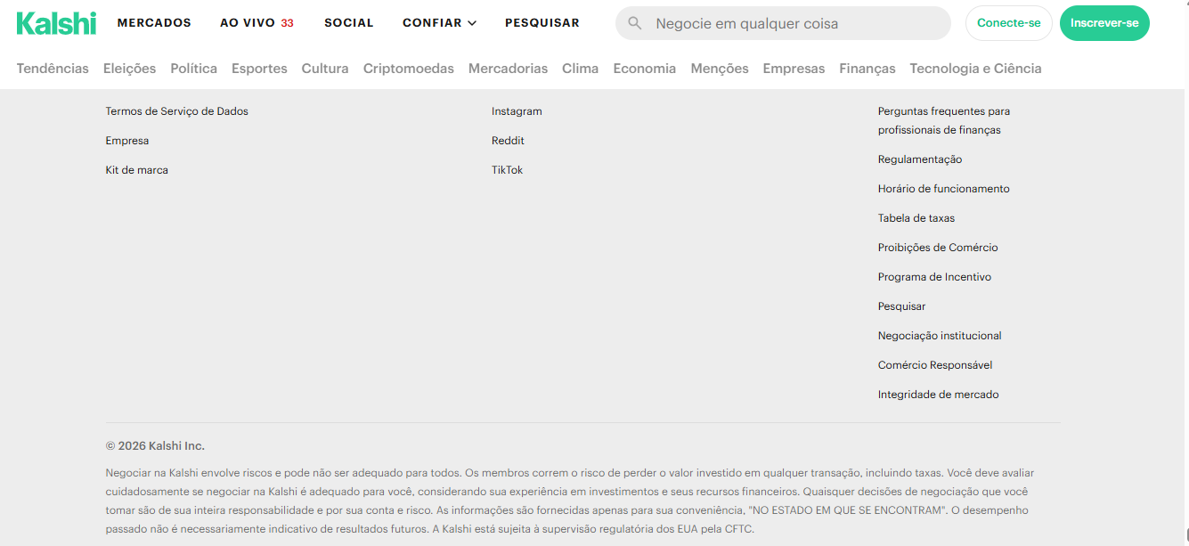
Rodapé (Footer) – Por ultimo sempre temos o rodapé

